Slide 1
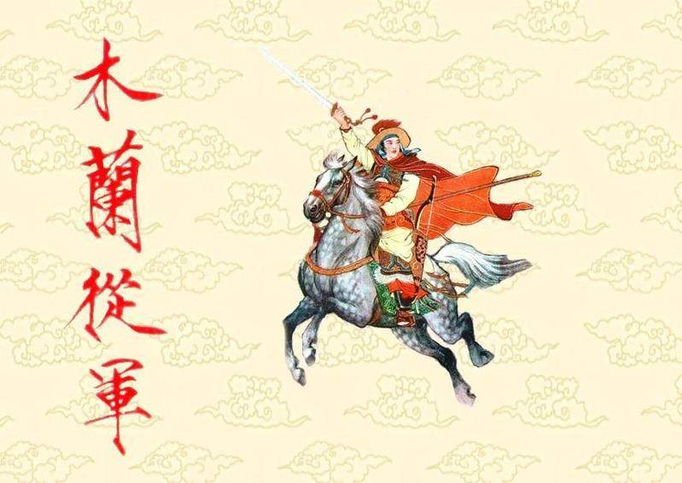

Slide 2
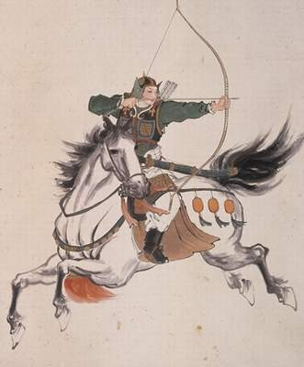
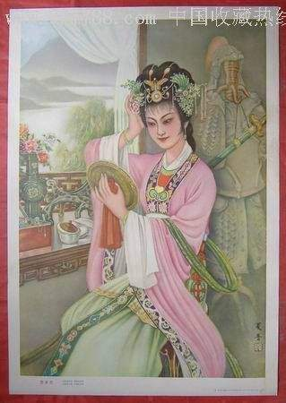
（ ）的花木兰

Slide 3
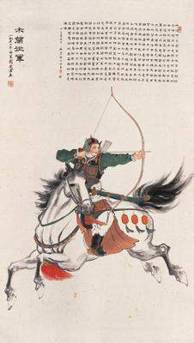
初读课文要求：
1、小声读文，不漏字，不添字。
2、和同桌合作，轮读课文。

Slide 4

míng zhēng bīng fù
名 字 征 兵 父亲
bìng nán shèng lì
生 病 男 孩 胜 利
jiāng shì
将 士

Slide 5
名字 征兵 父亲
生病 男孩 胜利
将士

Slide 6
tíng líng bàn páo
朝廷 年龄 打扮 战袍
dù hè
渡过 赫赫战功
yān （燕山） jiāng（将军）
燕 将
yàn （燕子） jiàng（将士）

Slide 7
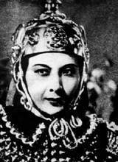
我国古
代有一位女
英雄，名叫花木兰。
☺花木兰是_________________
我国古代的一位女英雄

Slide 8
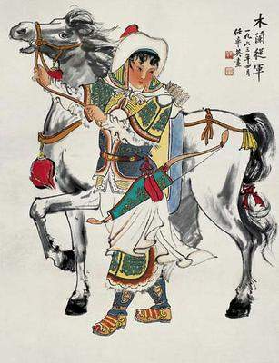
我国古代有一位女英雄，叫花木兰。
我心目中的英雄是 ，
因为 。

Slide 9
北魏末年，柔然、契丹等少数民族日渐强大，他们经常派兵侵扰中原地区，抢劫财物。北魏朝廷为了对付他们，常常大量征兵，加强北部边境的驻防。

Slide 10
那时候，北方经常发生战争。
一天，朝廷下达了紧急征兵的文
书。木兰见到上面有父亲的名字，
焦急万分。她想：父亲年老多病，
难以出征；弟弟又小，还不够当
兵的年龄。自己理应为国为家分
忧。她说服了家人，女扮男装，
替父从军。

Slide 11
思考：花木兰为什么要去从军？边读边画出有关句子

Slide 12
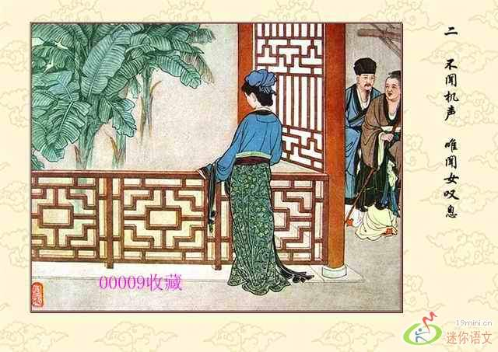
父亲年老多病，难以出征；
弟弟又小，还不够当兵的年龄。

Slide 13
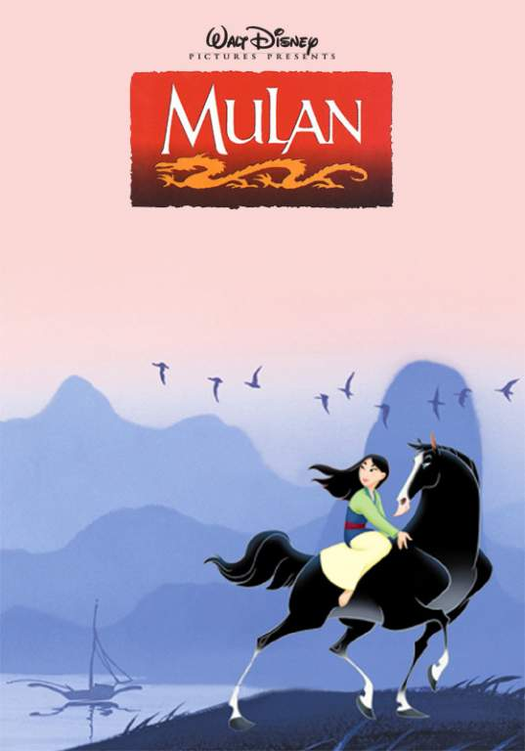
自己理应为国为家分忧。

Slide 14
思考：
花木兰女扮男装替父从军，家人又怎么会同意呢？
演一演：
木兰如何说服父亲、弟弟、母亲？

Slide 15
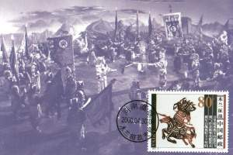
木兰告别了亲人，披战袍
跨骏马，渡黄河，过燕山，来
到了前线。在多年征战中，她
为国立下了赫赫战功。

Slide 16
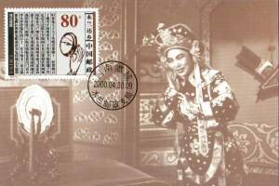
披战袍，跨骏马，渡黄河，
过燕山，来到了前线。

Slide 17
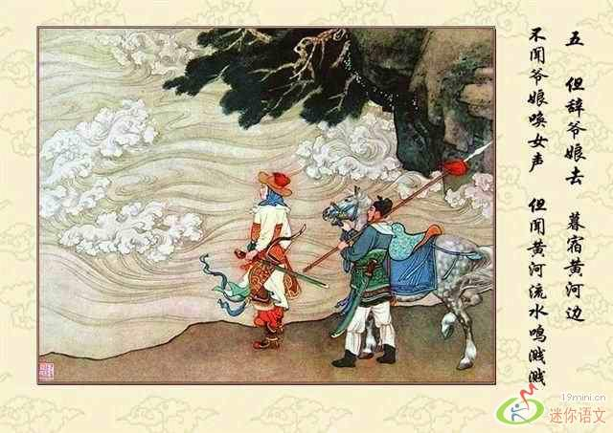

Slide 18
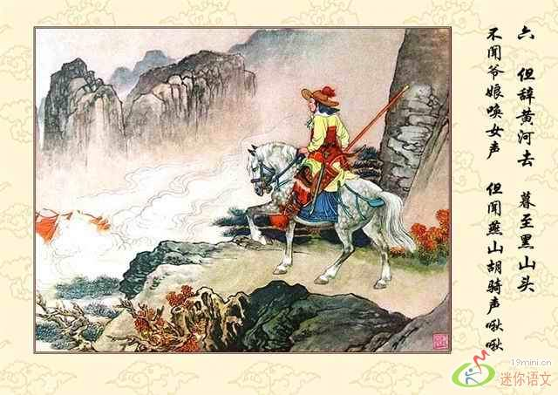

Slide 19
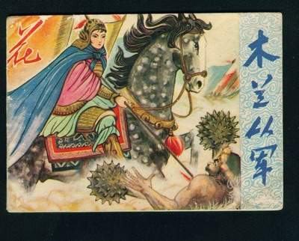
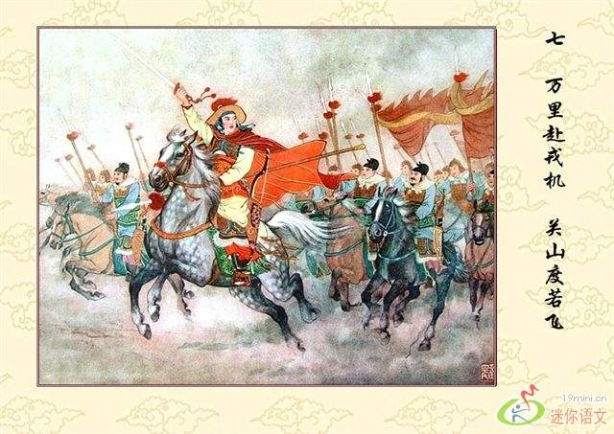
在多年征战中，她为国立下了赫赫战功。

Slide 20
花木兰是英雄，因为
她 。
（ ）的花木兰

Slide 21
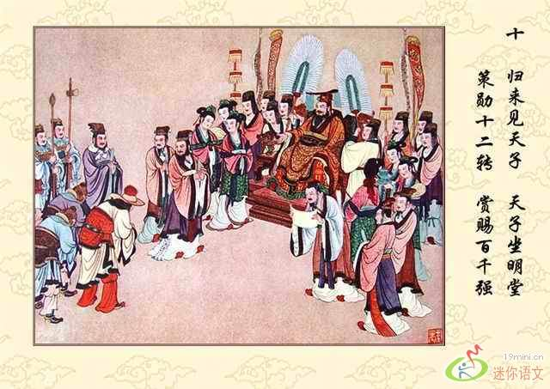

Slide 22
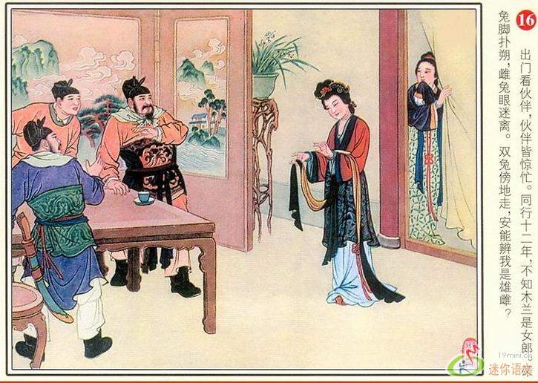

Slide 23
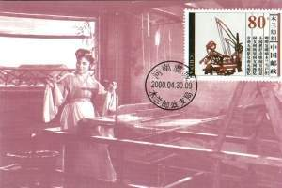
木兰胜利回乡后，脱下了
战袍，穿上了心爱的女装。将
士们前来探望她，这才惊讶地
发现，昔日英勇善战的花将军，
竟是位文静俊美的姑娘。

Slide 24
拓展：
将士们知道了会怎么想？怎么
说？
填空：
花木兰是一位————的英雄。

Slide 25
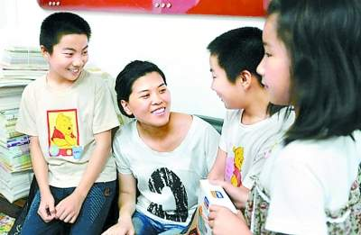
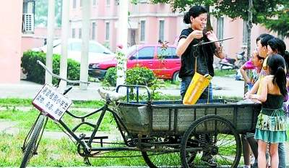
李灵：80后最美乡村女校长
颁奖辞：一切从零开始，从乡村开始，从识字和算术开始。别人离开的时候，她留下来；别人收获的时候，她还在耕作。她挑着孩子沉甸甸的梦想，她在春天播下希望的种子。她是80后。
事迹：2002年，李灵从河南省淮阳师范学院毕业。她回家后看到农村有大量留守儿童辍学在家，便萌生了在家乡办学的念头。在父母和亲朋的支持下，她用家里20多万元的积蓄办起了周口淮阳许湾乡希望小学。在学校，她是校长兼思想品德老师。在她的辛勤操劳下，这个学校有了7个班，300多名学生。由于所有学生学费全免，学校无力为学生购置教辅读物和课外书籍。7年来，李灵为了办学已经欠了8万元的外债。
为了自己学校的孩子能坐在宽敞的阅览室里看书阅读，李灵趁着放暑假，向父亲要了200元只身来到郑州。她买了一辆破旧三轮车，沿街收购各种书籍。烈日下，李灵骑着破三轮车穿街过巷，拿着秤一斤斤地回收旧书本。她用汗水载回了孩子们的“精神食粮”。

Slide 26
名 名字 有名 闻名
征 征兵 出征 征服
兵 士兵 兵法 步兵
父 父亲 师父
病 生病 毛病 年老多病 病句
男 男孩 男人 男女
胜 胜利 胜地 得胜
利 有利 利用 锋利

Slide 27
将 将军 将来 将要
将士 将领 大将
士 士兵 护士 学士

Slide 28
年老多病
1、缺点；2、疾病；3、器物损坏；4、错误，弊端；5、损害，祸害。

Slide 29
照样子填一填
（跨）骏马 （ ）黄河
（ ）燕山 （ ）战袍
（ ）军装 （ ）桌子
（ ）作业
渡
过
披
穿
排
写

Slide 30
木兰从军故事欣赏

Slide 31
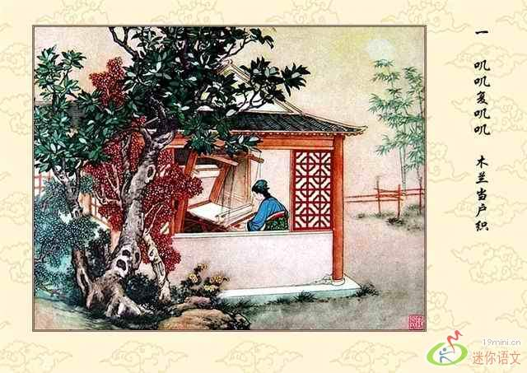
唧唧复唧唧，木兰当户织。

Slide 32
不闻机杼声，惟闻女叹息。

Slide 33
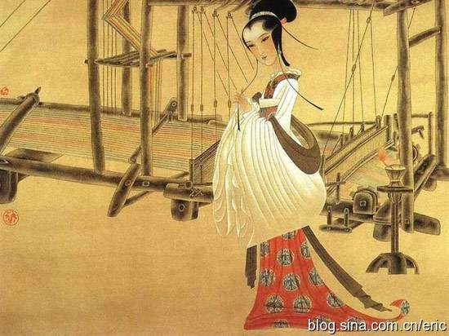
问女何所思，问女何所忆？女亦无所思，女亦无所忆。
昨夜见军帖，可汗大点兵。军书十二卷，卷卷有爷名。
阿爷无大儿，木兰无长兄。愿为市鞍马，从此替爷征。

Slide 34
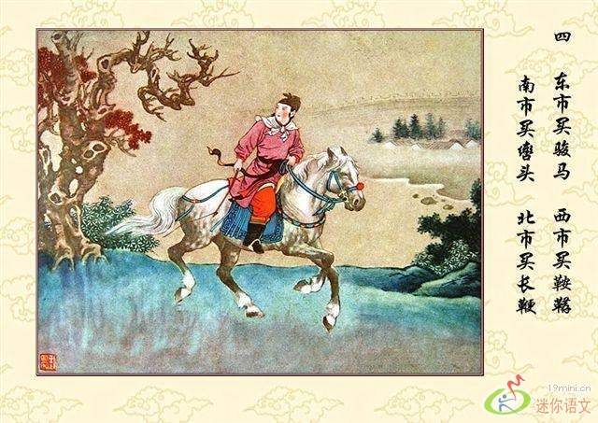

Slide 36
鸣

Slide 38
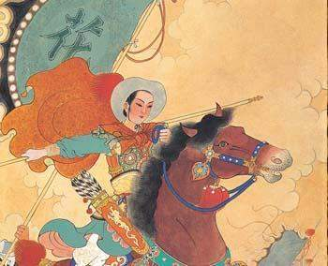
八 朔气传金柝，寒光照铁衣。

Slide 39
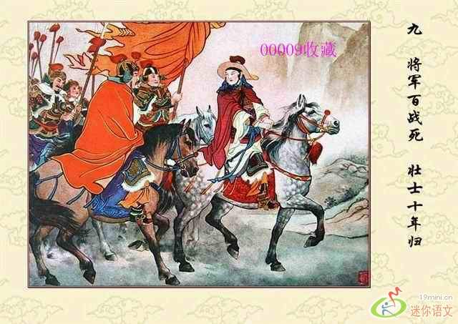

Slide 41
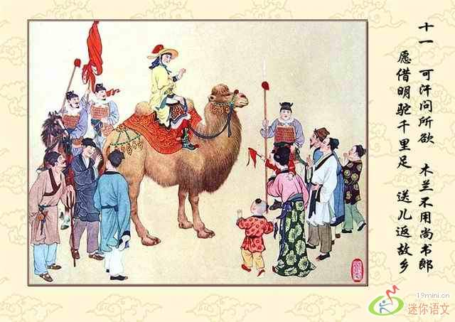

Slide 42
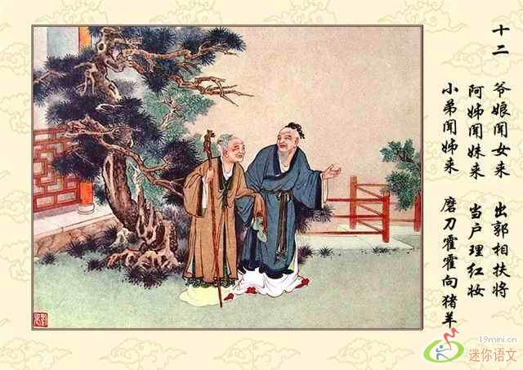

Slide 43
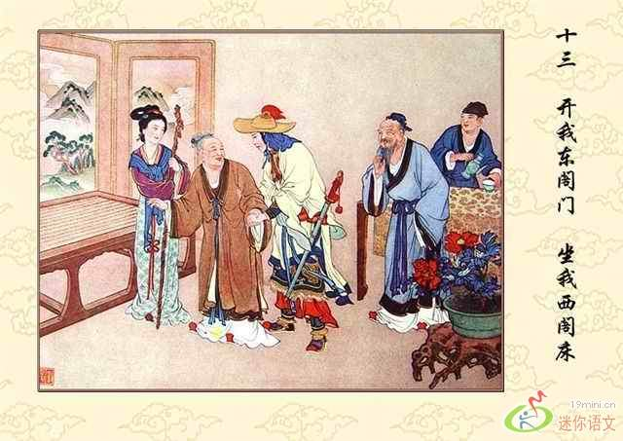

Slide 44
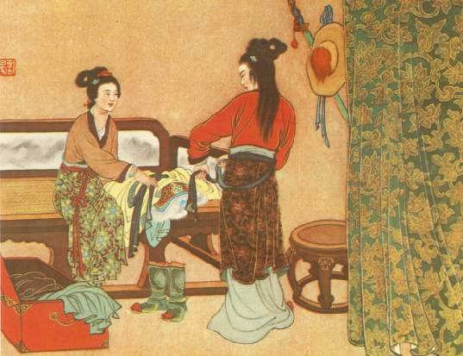
脱我战时袍，著我旧时裳。

Slide 45
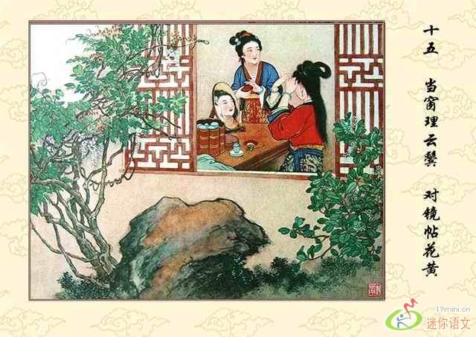

Slide 47
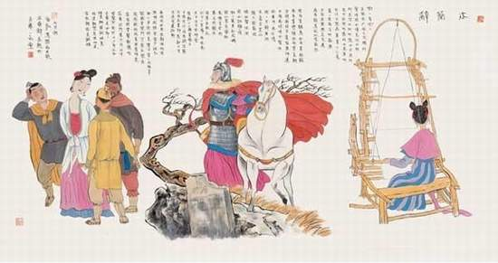
古代诗文是中华民族文化的瑰宝,诵读这些优秀的文化经典,不但能提升文学素养,还会有很多意想不到的收获。

